Slide 1

31 maart start DAC
4 april Clubkampioenschap Weg
7 mei Clubkampioenschap Tijdrijden
24 Mei Ronde van Amstelveen
29 mei Ronde van Nes a/d Amstel
7 juni Ronde van Ouderkerk a/d Amstel
10-15 augustus Amstel Vogezenweek
30 augustus Interclub Jeugd Omnium (onder voorbehoud)
3 oktober NCK

Slide 2
ALV 2026

Slide 3
Agenda
1. Herbenoeming bestuur voor een nieuwe termijn van 3 jaar;
2. Jaarcijfers van 2025. De stukken worden uiterlijk 2 weken voor de ALV gedeeld:
a. toelichting van de Penningmeester op 2025;
b. toelichting van de kas controle commissie op 2025.
3. De begroting voor 2026;
4. Vaststellen van de Gedragscode;
5. Het vrijmaken van budget voor de aanleg van een crossparcours (i.s.m. AV Startbaan);
6. Het bestuur vraagt de ALV een uitspraak over "verbouwen" of "nieuwbouw" van ons clubhuis.
In de vergadering licht het bestuur de beide scenario's toe. Uiteindelijk leidt dat tot een keuze tussen:
a) het vrijmaken van budget voor het renoveren van het clubhuis;
b) het vrijmaken van een voorbereidingsbudget voor de nieuwbouw van het clubhuis.

Slide 4
1. Herbenoeming bestuur
Het bestuur vraagt instemming van de leden met de herbenoeming van het huidige bestuur voor een nieuwe termijn van 3 jaar.

Slide 5
2. Jaarcijfers van 2025
a. toelichting van de Penningmeester op 2025;
b. toelichting van de kas controle commissie op 2025.

Slide 6
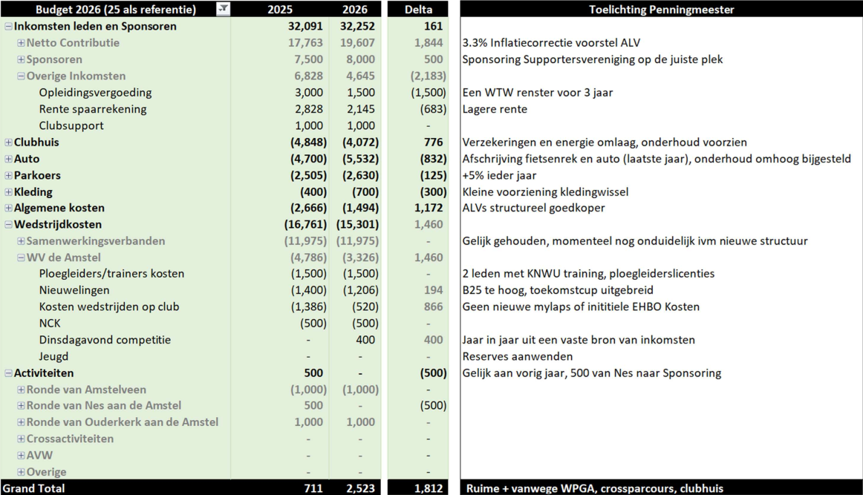
3. Begroting voor 2026

Slide 7
4. Gedragscode
Het bestuur vraagt de ALV om in te stemmen met de voorgelegde Gedragscode conform de uitgangspunten van de KNWU.
Artikel 3:
We respecteren elkaar, ongeacht geslacht, leeftijd, culturele achtergrond of religie of welke grond dan ook.

Slide 8
5. Bestuurlijke prioriteiten
Sportief
Sociaal
Accommodatie

Slide 9
6. Crossparcours
AV Startbaan doet mee
Omgevingsoverleg aangevraagd
Het bestuur vraagt de ALV om goedkeuring om een budget van 20K vrij te maken voor de aanleg van een crossparcours (indien de vergunning verleend wordt).
Alleen mogelijk het hulp van leden en relaties, subsidies en sponsoren.
Algemene reserve 45K
Streven ingebruikname winter 2026
(ACC blijft bij de Ouderkerkerplas!)

Slide 10
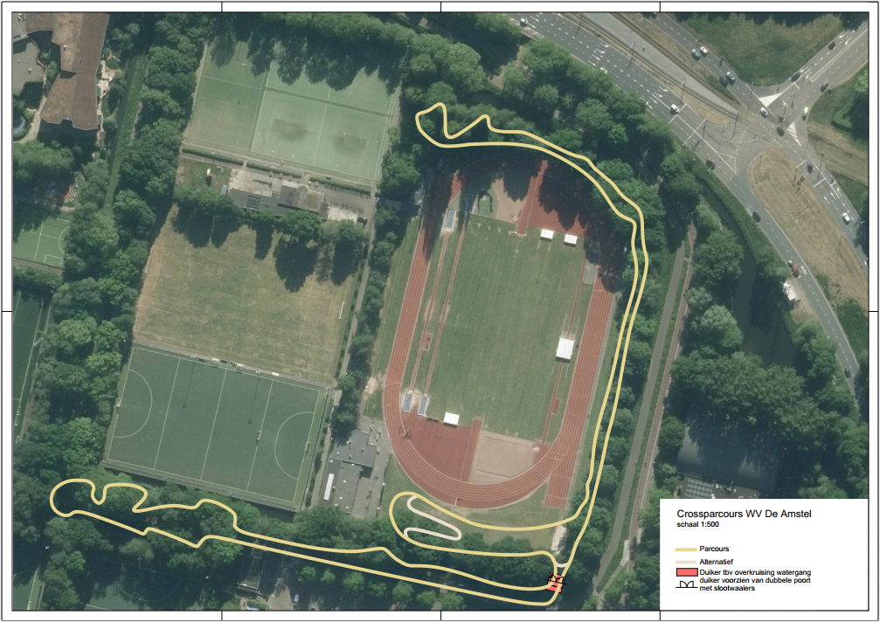

Slide 11
De aanleg: alternatieve wintertraining
De afspraak was dat de wielerclub hier 10 weken (zaterdagen) de tijd voor hadden. Met Roel Fridsma als coördinator is men aan de slag gegaan met elke zaterdag 20 à 25 leden van jong tot oud die van 8.00 uur tot 16.00 uur aan het werk gingen. Enkele namen uit die tijd: Jan Wolffenbuttel, Theo en Eric van Duren, Ton en Erik de Haan, Ruud Verbeek, Ruud van Borculo, Henk Leurs, Alex en Henk van Sligtenhorst (die gelukkig ook hun vader meenamen, werkzaam in het groen bij de gemeente Abcoude, die zeer voortvarend te werk ging en in zijn eentje wel de helft van de bomen en stuiken heeft weggezaagd), verder waren daar ook Lau Veldt en Paul Fritschy (penningmeester). Speciale vermelding nog voor de onlangs, veel te jong overleden, Daan van der Ham. Daan was alle zaterdagen om 6 uur s’morgens bij Roel om alles voor te bereiden, zodat iedereen om 8.00 uur gelijk aan de slag kon.
Het waren intensieve dagen, maar natuurlijk ook heel mooie dagen, om als vereniging met de leden zo bezig te zijn aan het bouwen van een eigen wielerparcours. Iedereen was ‘s avonds helemaal kapot, en het was dus ook een hele mooie wintertraining. De gemeente kreeg daarmee een bouwrijpe strook aangeleverd die zij gewoon kon asfalteren (en een deel met klinkers beleggen). Een jaar later heeft het stuk zelfwerkzaamheid bij de bouw van het eerste clubhuis zich herhaald.

Slide 12
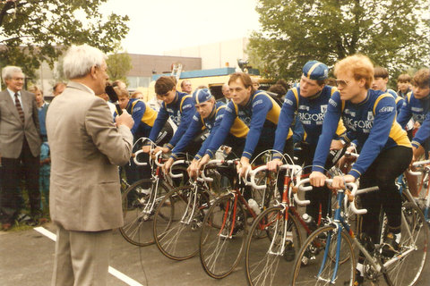
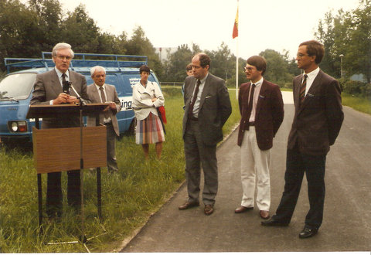
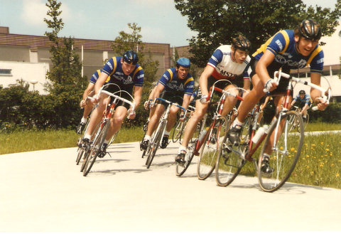

Slide 13
7. Clubhuis
Op de balans 95K voor clubhuis herbouw/vervanging.
het vrijmaken van budget voor het renoveren van het clubhuis:
  20.000,- voor renovatie van de gevel in 2026;
  Jaarlijks reserveren van 4.000,- voor onderhoud.
het vrijmaken van een voorbereidingsbudget voor de nieuwbouw van het clubhuis:
  20.000,- voor haalbaarheid, onderzoeken, planvorming en financieringsplan in 2026;
  Samenstellen nieuwbouwwerkgroep;
  Najaar 2026 presentatie richtinggevend ontwerp en financiering;
  Realisatie in 2027;
  Streven naar jaarlijkse aflossing van 4.000 over 30 jaar;
  Totaal budget ca. 250K.

Slide 14
31 maart start DAC
4 april Clubkampioenschap Weg
7 mei Clubkampioenschap Tijdrijden
24 Mei Ronde van Amstelveen
29 mei Ronde van Nes a/d Amstel
7 juni Ronde van Ouderkerk a/d Amstel
10-15 augustus Amstel Vogezenweek
30 augustus Interclub Jeugd Omnium (onder voorbehoud)
3 oktober NCK

